Slide 2
Oodi osana kansalaistoria

Slide 3
Rakentamiskustannukset kalustuksineen 98 milj. €
Valtion osuus hankkeen rakennuskustannuksiin 30 milj.€
10 000 kävijää päivässä, 2,5 milj. vuodessa
Kellari + kolme kerrosta,10 000 m²
Kokoelma 100 000 kirjaa ym.
Avoinna arkisin 8-22, viikonloppuisin 10-20
Photo: Tuomas Uusheimo

Slide 4
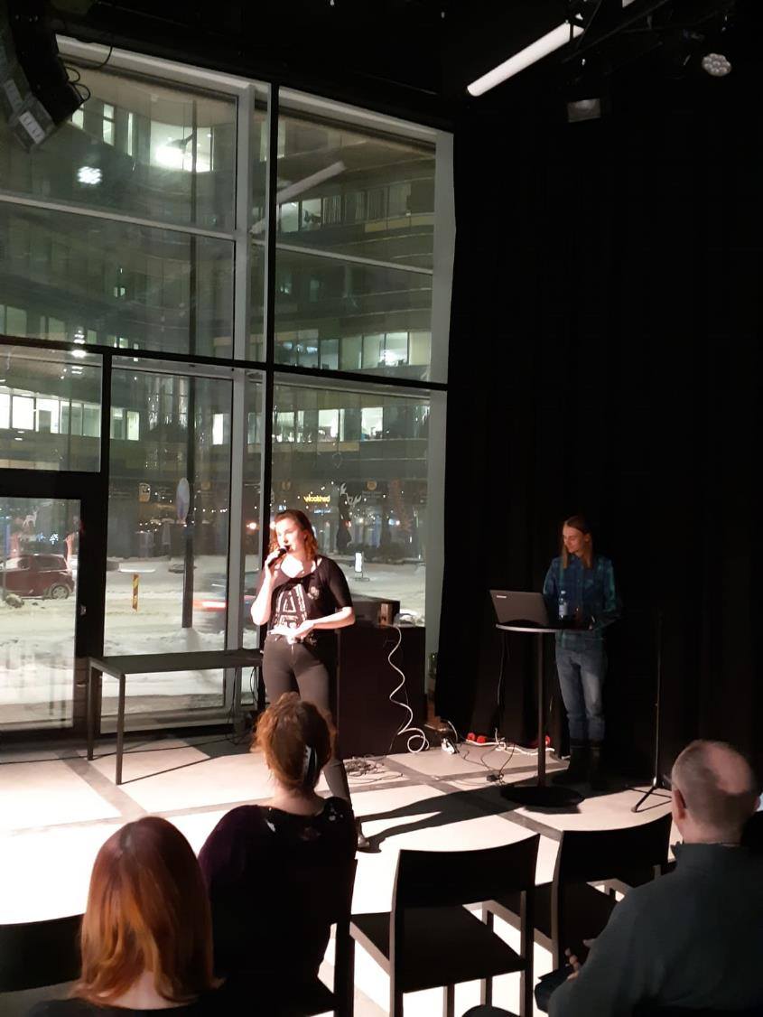
Tilojen luonne
Kolme yleisökerrosta, jokaisessa erilainen tunnelma
Kirjaston tiloista ja palveluista on osallistettu asiakkaita laajasti eri suunnitteluvaiheissa
Asiakkaiden eniten toivomaa: rauhallinen paikka, tekemisen mahdollisuudet, vertaisoppiminen, paljon tapahtumia

Slide 5
Aulatiloissa on kirjaston yleisneuvonta sekä kumppaneiden neuvontapalvelut, kuten EU-tiedotus, kaupunginkanslian Helsinki-info, kaupunkiympäristön näyttely- ja infotila Brykka

Slide 6
Pohjoispää on varattu kumppaneille: Fazerin ravintola, Vakan leikkipuisto Loru ja Kavin elokuvateatteri Regina. Lisäksi noin 150 paikkainen monitoimisali

Slide 7
Toisessa kerroksessa on opiskelu- ja ryhmätyötiloja, pelipisteitä, studiotiloja ja maker space eli kaupunkiverstas laitteineen: 3D-printtaus, ompelukoneet, vinyylileikkuri jne.

Slide 8
Pohjoispää on varattu kumppaneille: Fazerin ravintola, Vakan leikkipuisto Loru ja Kavin elokuvateatteri Regina. Lisäksi noin 150 paikkainen monitoimisali

Slide 9
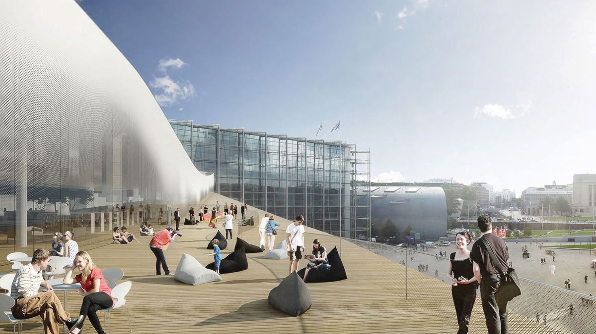
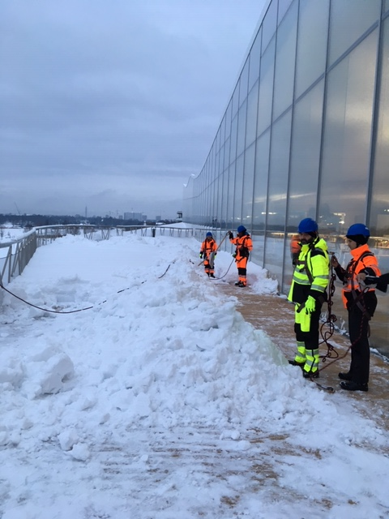
Kansalaisparveke avautuu Eduskuntatalolle ja toimii myös kahvilan terassina ja tapahtumapaikkana

Slide 10
54 työntekijää: kirjaston johtaja, 4 esimiestä, 4 informaatikkoa, 17 kirjastonhoitajaa, 23 kirjastovirkailijaa, 5 mediatyöntekijää

Slide 11
Henkilökuntaa n. 20 eri kirjastosta, eri työkulttuureista
Haasteena yhteisen työkulttuurin ja arvojen muodostaminen sekä itseohjautuvan työyhteisön synnyttäminen.
Suurimpana huolena turvallisuus
Uhkaavien asiakastilanteiden hallinta
Puhejudo
Turvallisen tilan periaatteet

Slide 12
Turvallisemman tilan periaatteet
Kaikki kokevat olevansa tervetulleita riippumatta taustastaan (sukupuoli, ikä, seksuaalinen suuntautuminen, rodullistaminen, kulttuuritausta, ulkoinen olemus, jne)
Fyysisen turvallisuuden lisäksi emotionaalinen turvallisuus ja hyvinvointi
Aktiivinen syrjinnän ja häirinnän ehkäisy ja niihin puuttuminen
Oman käytöksen ymmärtäminen ja reflektointi
Tärkeää: tt-periaatteet tehdään itse omiin tarpeisiin Oodissa

Slide 13
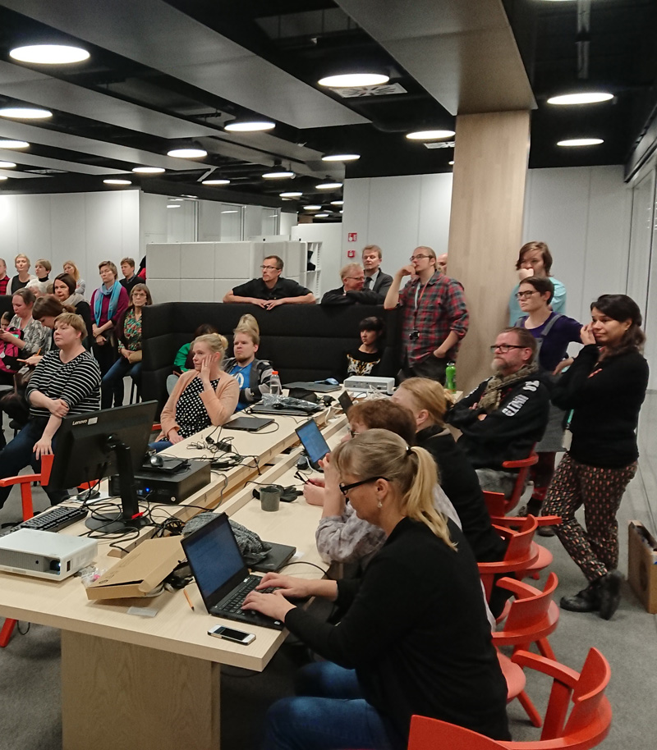
Miksi?
Rasismi, seksismi, homofobia, transfobia, ableismi… ei kuulu työpaikalle
Tutkittua: Kun erilaisuus nähdään voimavarana, työyhteisö on luovempi, työt tehdään paremmin, työpaikkaan sitoudutaan, töissä halutaan käydä
Oikeus voida hyvin työpaikalla
Omat tt-periaatteet : miten toimimme työyhteisönä
Luodaan tapoja, joilla epämiellyttävät tilanteet voidaan muuttaa paremmiksi sen sijaan että niitä pitäisi vaan sietää.

Slide 14
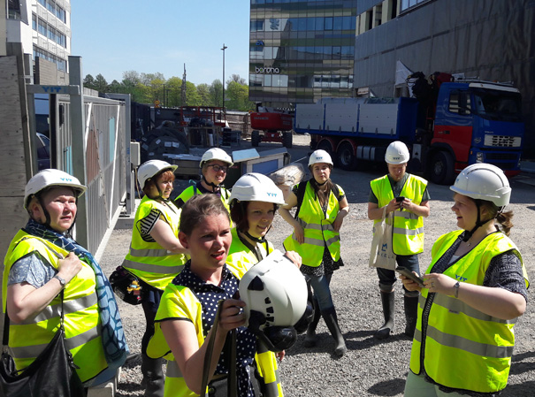
Käytettävät periaatteet
Annetaan tilaa. Kaikki pyytävät puheenvuoroa viittaamalla. Ei puhuta toisten päälle, puhutaan omalla vuorolla. Kuunnellaan.
Ollaan kunnioittavia. Ei kyseenalaisteta toisen kokemusta tai identiteettiä, vaikka oma olisikin erilainen.
Saa mokata. Kiitos/Anteeksi.

Slide 15
Turvallisen tilan periaatteet koskevat kaikkia Oodissa
Henkilökunta, asiakkaat, kumppanit, vartijat, siivoojat, huoltomiehet, ravintolahenkilökunta, tapahtumajärjestäjät, jne…

Slide 16
Organisaatio ja tiimit
Palvelupäällikkö 1
Kirjaston johtaja
Palveluesimies 1
Johtotiimi
Palveluesimies 2
Palvelupäällikkö 2
Sisältöpalvelut
Digineuvonta
Lapset ja nuoret
Asiakaskokemus
Tilat ja osallisuus
Tukitiimit

Slide 17
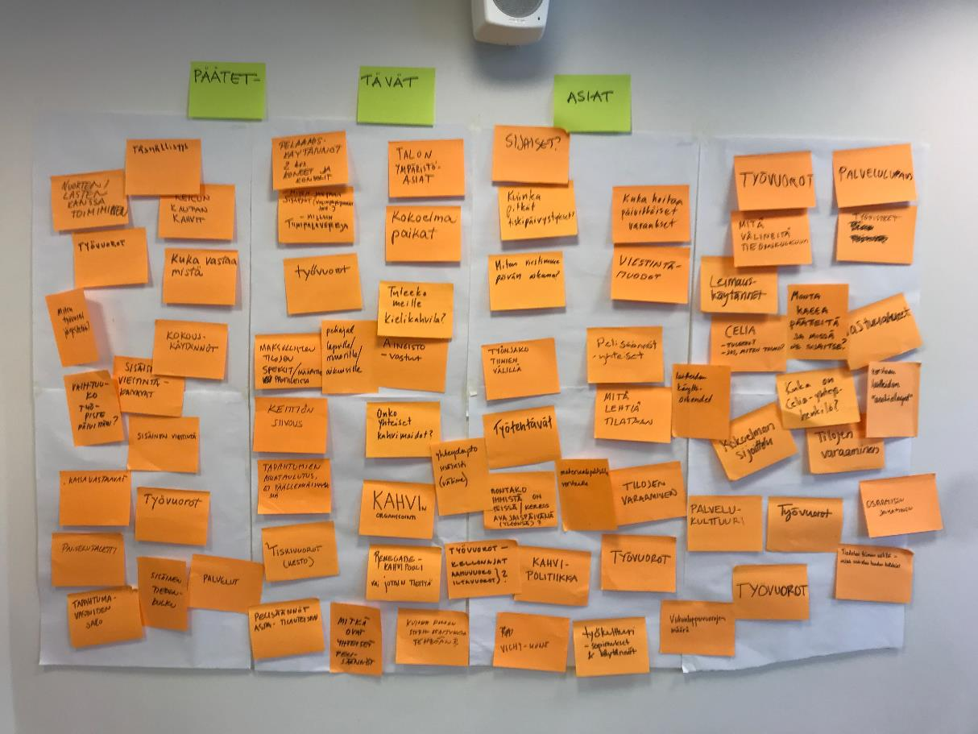
Itseohjautuvuus, kaikesta voi päättää

Slide 18
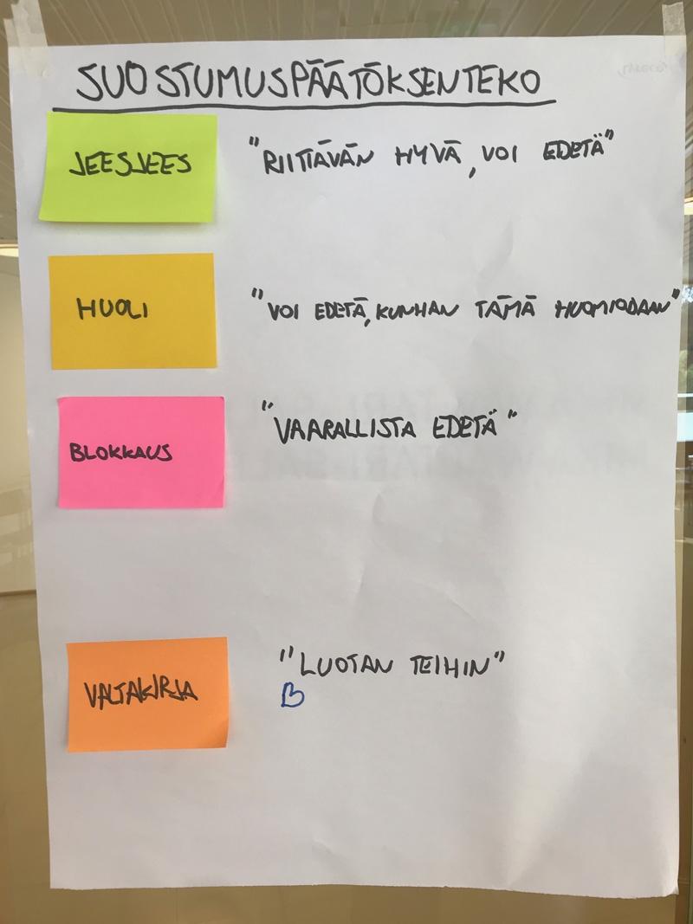
Äänestykset
Isoissa asioissa mahdollisimman moni paikalle
Tiimit äänestävät keskenään omista asioistaan
Työpistekokouksissa arjen ratkaisuja
Parviäly-äänestykset

Slide 19
Mistä tiimit ovat päättäneet?
Aineiston sijoittelu
Tapahtumien määrä
Palvelupisteiden muodot ja paikat
Kassojen paikat
Pukukopit & sukupuolet
Palveluiden aukioloajat
Tapahtumabudjetin käyttö
Työ- ja tapahtumatilojen varauskäytännöt
Tarvikehankinnat
Työtavat

Slide 20
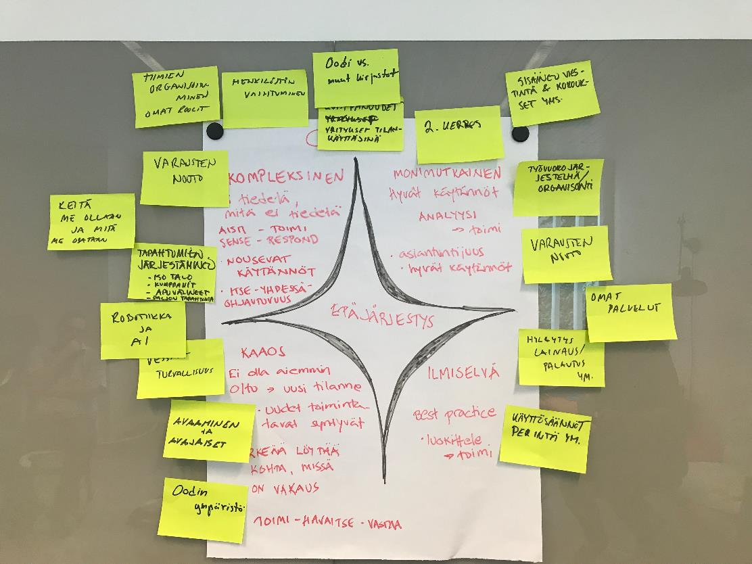
Yhdessä mietittävät
Suunta ja tavoite
Toimintaympäristö
Kumppanuusperiaatteet
Aivan uudet palvelut ja toiminnot
Käyttösäännöt
Palveluiden linjaukset
Tilojen käytön linjaukset
HR ym. byrokratia johtotiimillä

Slide 21
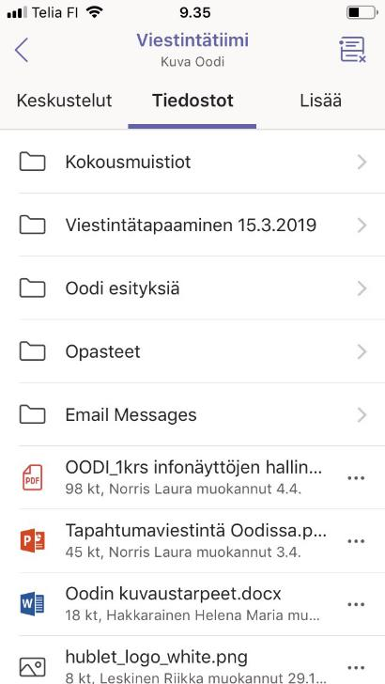
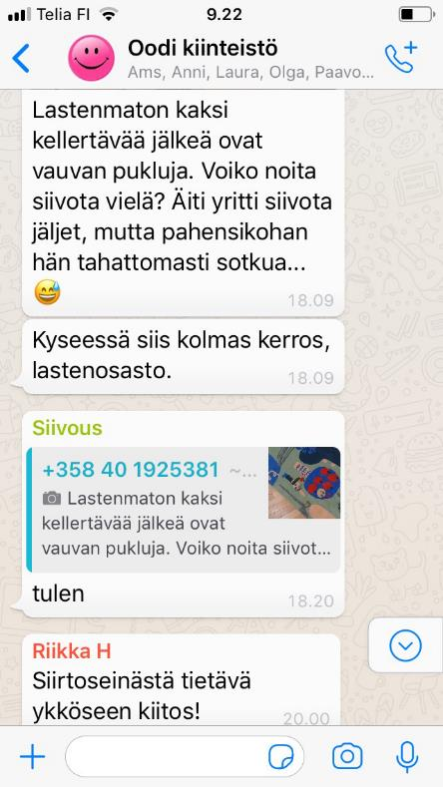
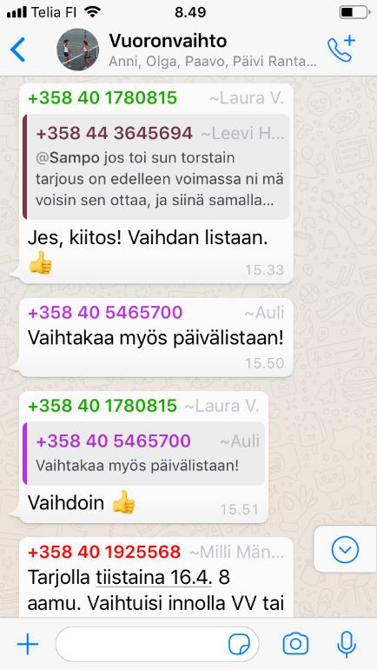
Monia (ehkä liikaakin?) viestintäkanavia

Slide 22
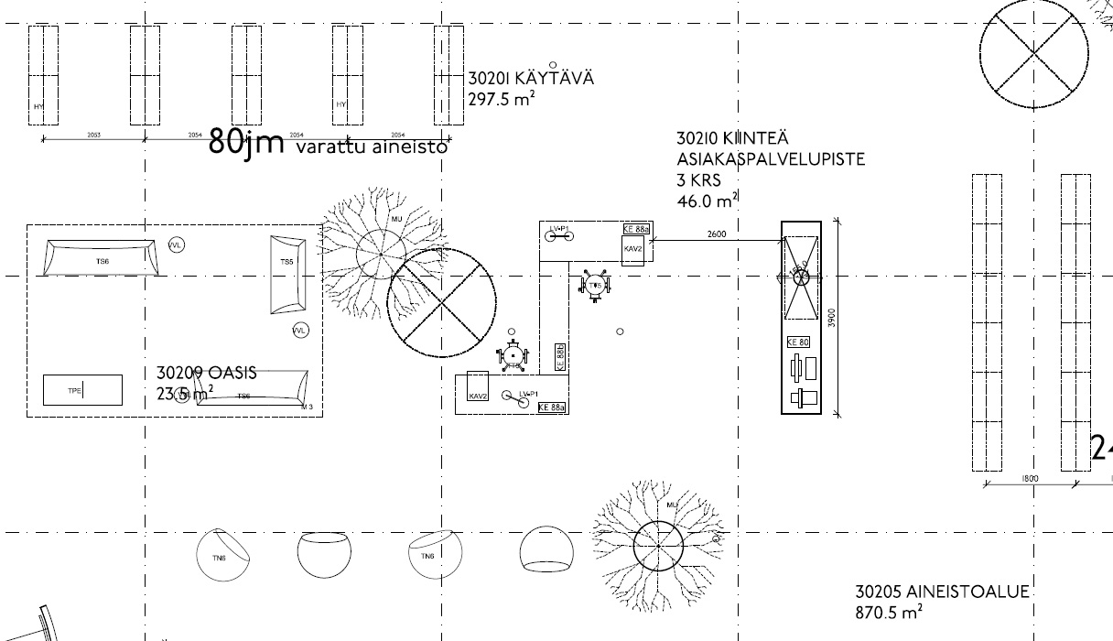
miten 3.krs kerroksen infotiskin kohdalla noin kävi?

Slide 23
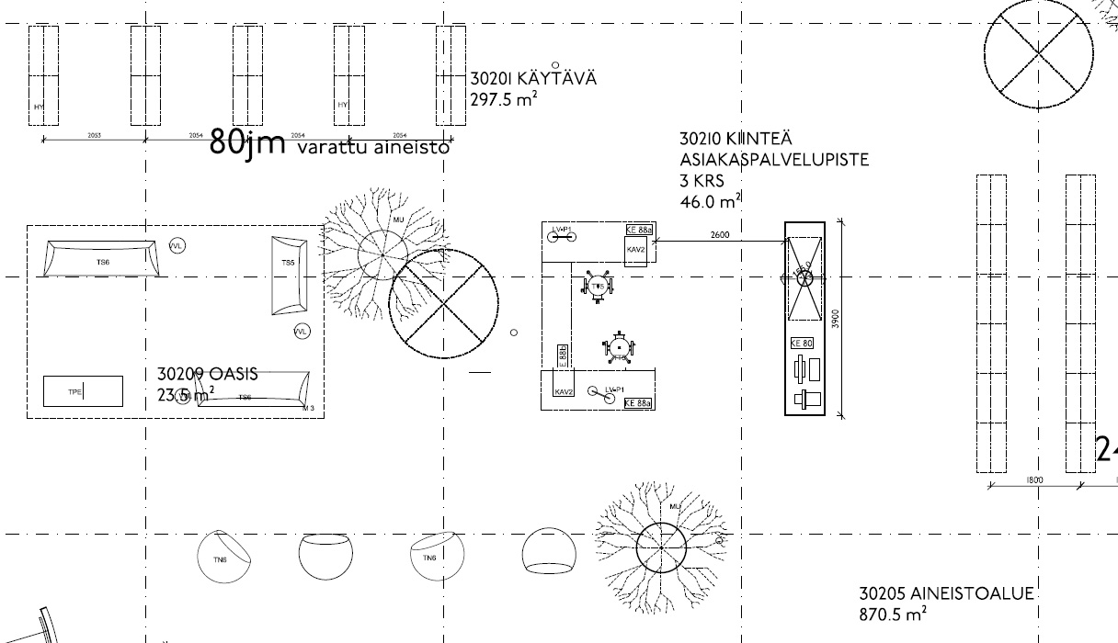

Slide 24
Aleksis-setä nyt vaan lepää vähäisen…

Slide 25
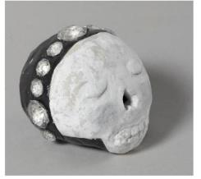
Hei,
jatkan vielä näiden mattojen sijoittelusta, koska se puhuttaa täällä henkilökuntaa kovasti. Meidän mielestämme Aleksis Kiven kuolinmökkiä ei pitäisi sijoittaa lasten päätyyn. Perustelen asiaa seuraavasti: - Maton tarina on todella väkevä ja korkeakirjallinen, makaahan matossa kuolemaa tehden kansalliskirjailijamme. Matosta on hienoa kertoa asiakkaille ja se olisi hyvä sijoittaa lähelle aikuisten kaunokirjallisuutta. On tylsää vesittää maton tarina kiistämällä Aleksiksen tilanne, etenkin kun maton nimi on Aleksis Kiven kuolinmökki. Tuntuu, että upeasti suunniteltu taidematto ja sen tarina menevät hukkaan, jos siitä tehdään lasten leikkimatto. - Matto on aika synkeän värinen lastenosastolle. Siellä on jo pääkallo, ettei vain tunnelma käy turhankin kohtalokkaaksi? - Tove Jansson -maton kuviointi, aihe ja väritys ovat mielestämme paljon sopivammat lastenosastolle. Ehdotamme, että Aleksiksen annettaisiin tehdä arvokkaasti kuolemaa lähellä infotiskiä. Jos vaihdamme Aleksiksen Minna Canthin tilalle, Minna Canthin Tove Janssonin tilalle, ja Tove Janssonin lasten päätyyn. Olisiko tämä mahdollinen ratkaisu?
Ystävällisin terveisin,
Siina Tiuraniemi

